Slide 1
Travail collaboratif dans les groupes inter-établissements Académie de Nancy-Metz
Superheroes : approche méthodologique et collaborative en 6e

Slide 2
Sommaire
Description générale du projet
Objectifs du projet
Lieu d’échanges
Outils numériques utilisés
Déroulé du projet
Travail réalisé en amont : brainstorming sur padlet
Rencontre virtuelle des élèves
Devinettes à l’écrit via le forum sur le thème des « super heroes »
Révisions de vocabulaire
Révisions suite
Révisions grammaticales
Compréhension écrite tirée des manuels
Consignes avant évaluation
Évaluations
Valorisations des productions sur Calaméo
Concours de production écrite
7) Analyse du projet

Slide 3
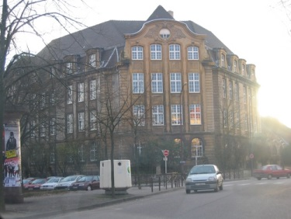
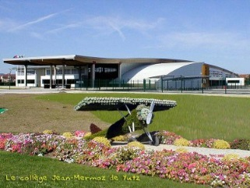
1. Descriptif général du projet
entre deux classes de 6e d’établissements de Metz et de Yutz mais ayant le même ENT:
Thème choisi : les super héros
Objectif : Tâche finale : présenter son super héros à l’écrit, concours avec lots à gagner.
décrire son super héros
Le présenter, parler de ses capacités
Comprendre les travaux des autres élèves
évaluer en votant en ligne pour les meilleurs
Collège Rabelais Metz (57)
Collège Jean Mermoz
Yutz (57)

Slide 4
2. Les objectifs du projet
Tâche finale : présenter son super héros à l’écrit, le décrire, le dessiner / comprendre et évaluer les travaux des 6e d’un autre collège : concours avec lots à gagner.
Obj lexicaux : description physique / le corps humain / les vêtements / les supers pouvoirs
Obj linguistiques : be et have / can / l’ordre des adjectifs / rebrassage de la présentation et de l’emploi de la 3e personne du singulier / les déterminants possessifs (his et her notamment)
Obj culturel : les super héros / les comics
Compétences travaillées : EE / CE / CO
Obj méthodologique : savoir organiser ses idées dans une description de personnage

Slide 5
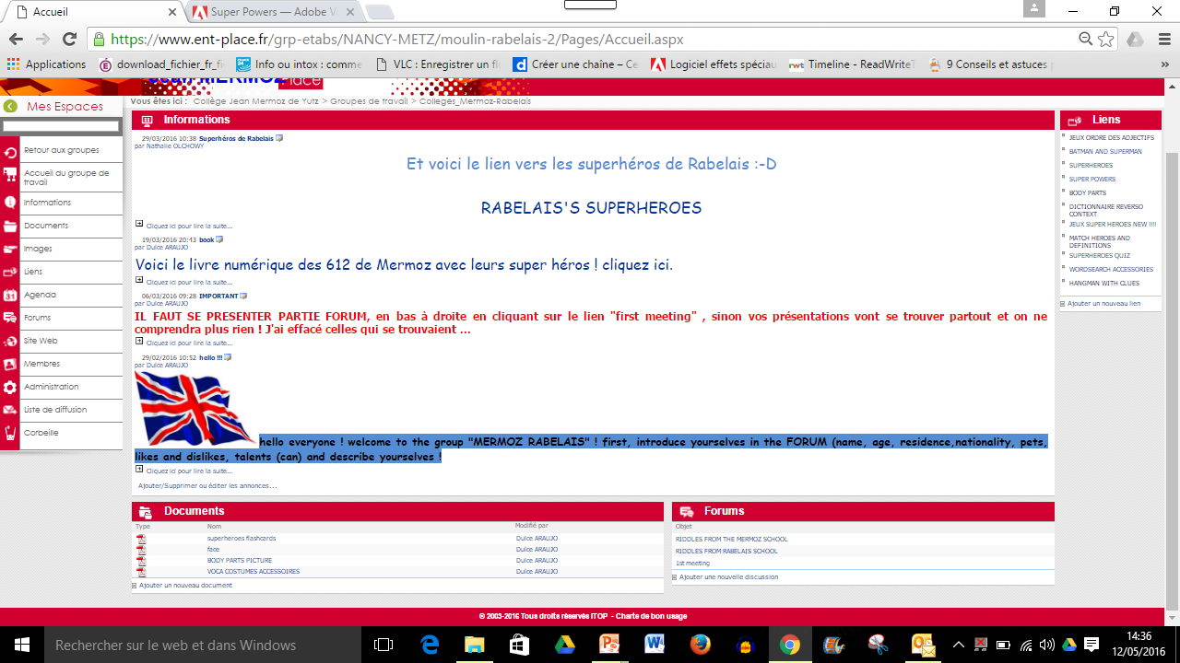
3. Lieux d’échanges : l’ENT
Création d’un GIE : liens pour que les élèves puissent travailler chez eux / forum pour qu’ils se présentent et fassent des devinettes de super héros en anglais / documents aide mémoire…

Slide 6
4. Les outils numériques utilisés
Communication
Forums
Dépôt de documents
Traduction en contexte
Logiciel pour travailler, créer des activités ludiques ou autres.
Créer des exercices interactifs
Boîte à outils :
lexicale
grammaticale
méthodologique
Publication
Logiciel de TBI/VPI
pour rebrasser, travailler.

Slide 7
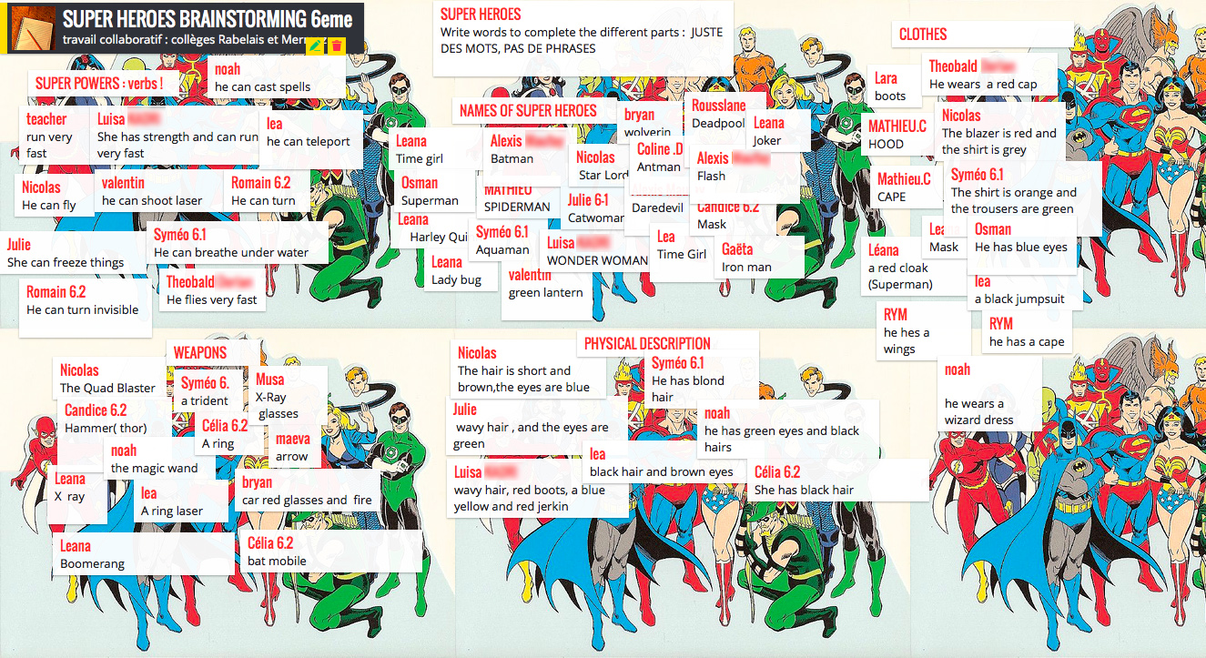
5. Déroulé du projet
a) 1er Travail réalisé en amont
Brainstorming sur le GIE avec padlet : vocabulaire utile à une description de super héros.
2e travail en amont

Slide 8
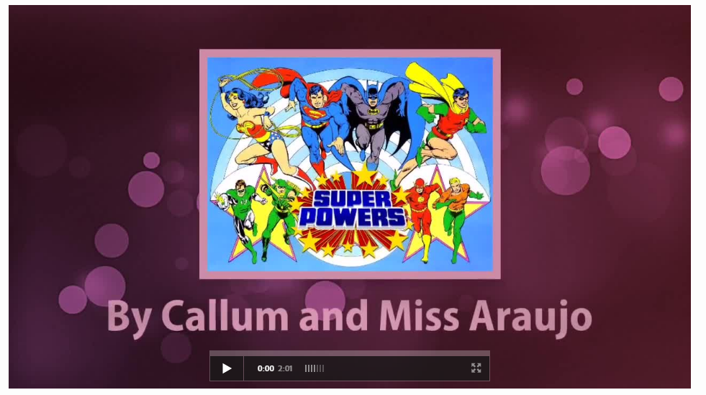
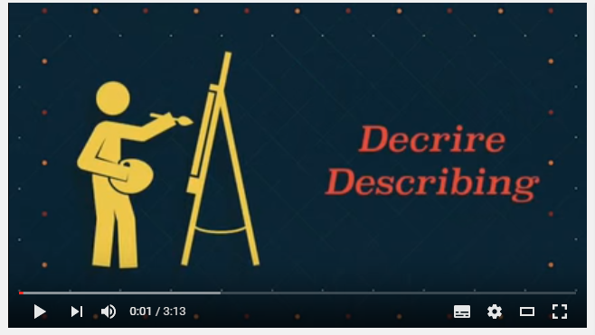
6. Déroulé du projet
a) bis 2eme travail réalisé en amont par les 2 classes :
Sur le principe de la classe inversée : vocabulaire à savoir grâce à la vidéo faite avec adobe voice (voix de l’assistant de Yutz en prime) :
https://voice.adobe.com/a/kM0ea/
La description : https://www.youtube.com/watch?v=u9duFix25XA

Slide 9
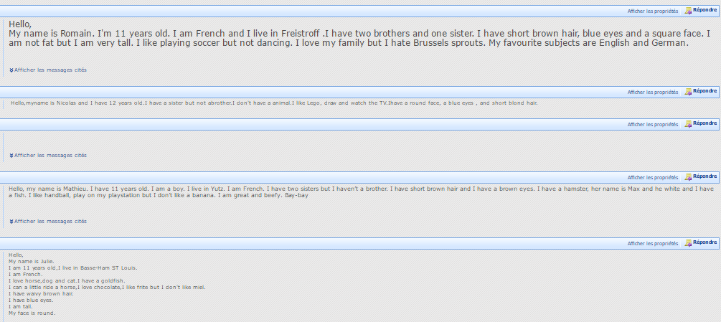
6. Déroulé du projet
b) Rencontre virtuelle des élèves via l’ENT à travers un groupe de travail inter-établissement (GIE)
Expression écrite via le forum pour se présenter avec rubriques exigées (âge, famille, hobbies, goûts, ce qu’ils savent faire ou pas…)

Slide 10
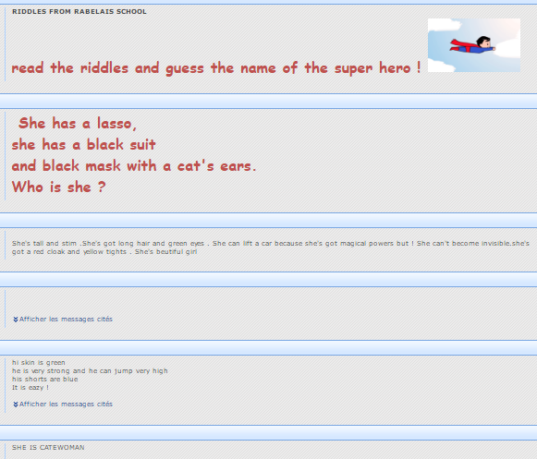
6. Déroulé du projet
c) Devinettes créées par les élèves sur le Forum de l’ENT :
Forum
Savoir utiliser ce qu’ils ont appris et rédiger quelques phrases.

Slide 11
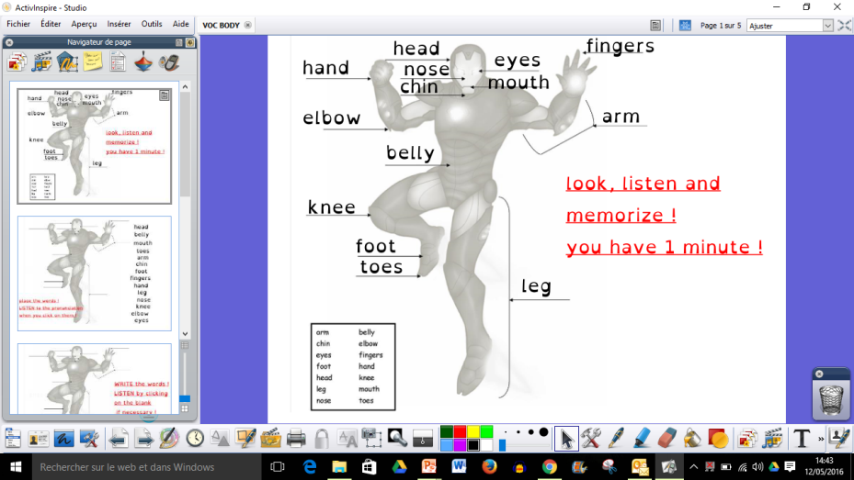
6. Déroulé du projet
d) Révision du vocabulaire du corps humain (paperboards / learningapps / speakyplanet / quizlet)
http://learningapps.org/view2121751
http://learningapps.org/view2140515
https://learnenglishkids.britishcouncil.org/en/word-games/archived-word-games/superheroes-2
https://learnenglishkids.britishcouncil.org/en/word-games/archived-word-games/superheroes-1

Slide 12
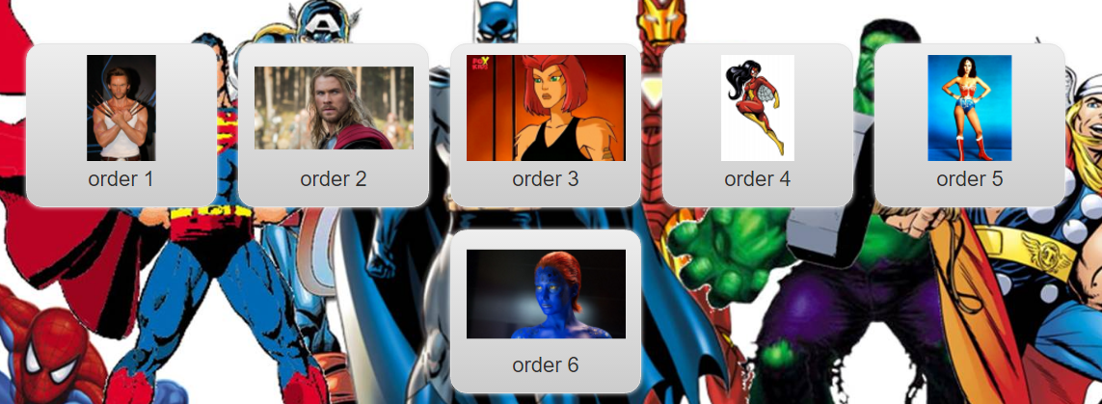
6. Déroulé du projet
e) Matrice créée sur learningapps pour travailler l’ordre des mots et notamment la place des adjectifs (à la maison et en classe, lien sur le GIE) :
http://learningapps.org/view2121751

Slide 13
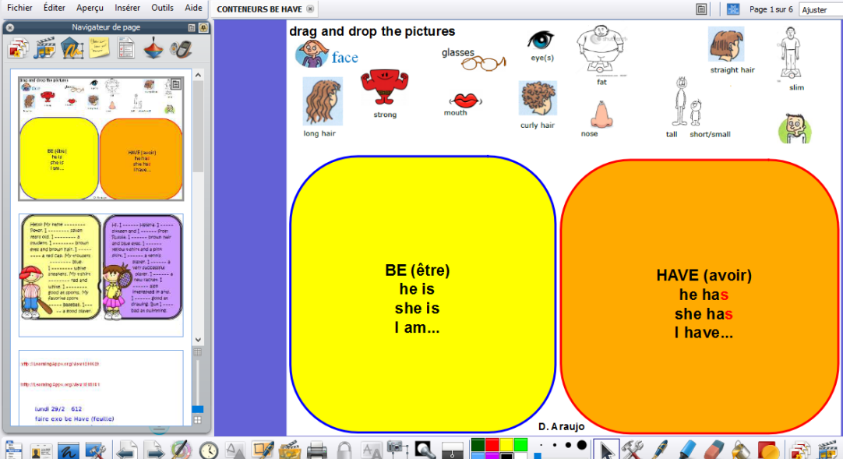
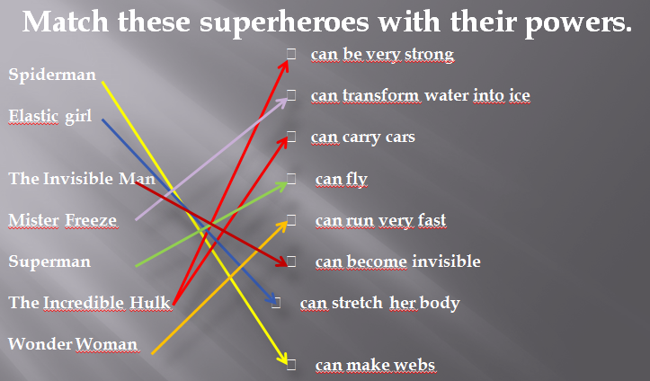
6. Déroulé du projet
f) Travail sur la différence d’emploi entre BE et HAVE avec :
-Les conteneurs sur activinspire
-exercices du manuel new enjoy 6e ou New Spring 6e
-matching exercise
-Travail sur CAN avec des powerpoints / vidéo / exercices…

Slide 14
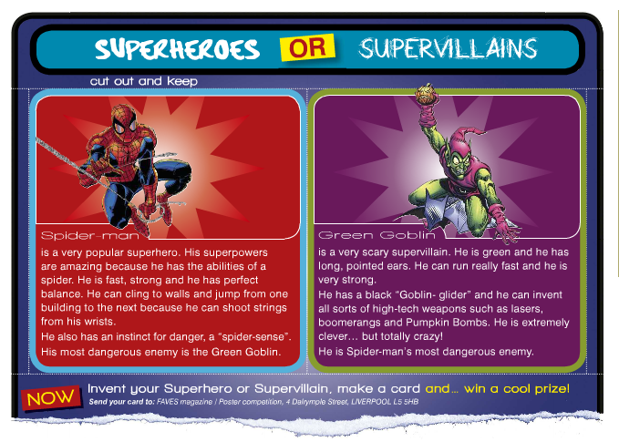
6. Déroulé du projet
g) Travail avec les manuels new enjoy 6 et new spring 6 (CE et exercices) :

Slide 15
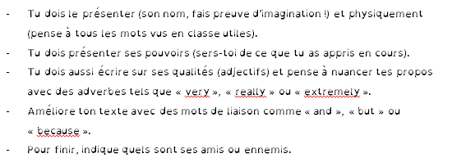
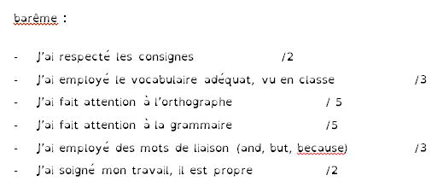
6. Déroulé du projet
h) Fiche de consignes pour l’évaluation distribuée aux élèves

Slide 16
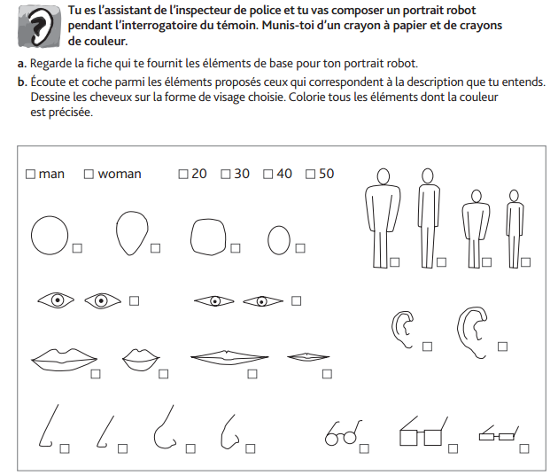
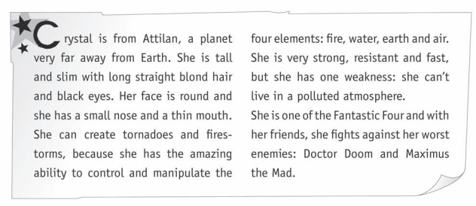
6. Déroulé du projet
i) Evaluations
CO (basée sur new enjoy 6) :
CE (origine du texte : new enjoy 6) :

Slide 17
6. Déroulé du projet
j) Publication et valorisation des productions écrites
Publication des productions écrites sous format numérique avec Calaméo sur l’ENT
http://fr.calameo.com/read/004724051a4c207c385cc
http://fr.calameo.com/read/001416389dc13a7bfaf14
Suite publication

Slide 18
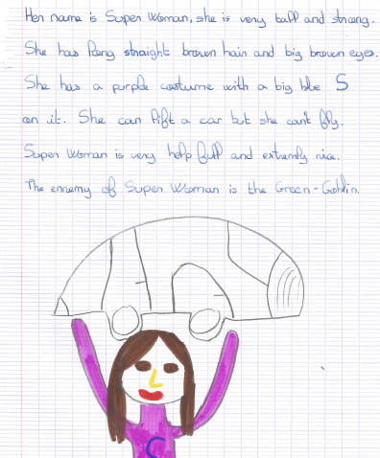
6. Déroulé du projet
Exemples de productions :
Suite

Slide 19
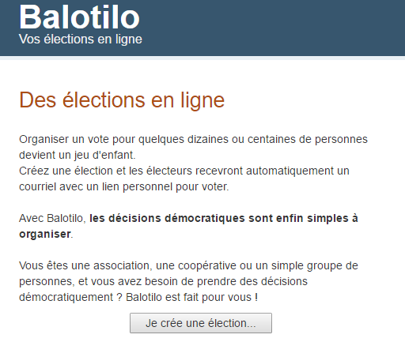
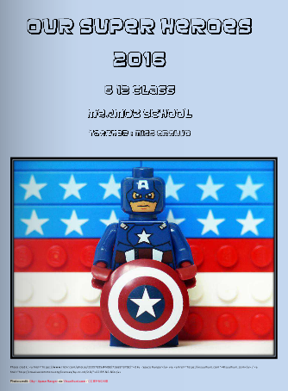
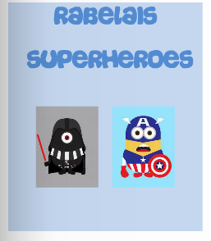
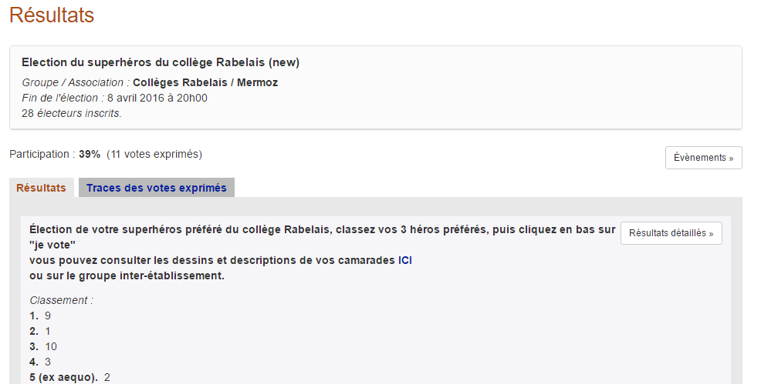
6. Déroulé du projet
k) Publication et valorisation des productions écrites
Concours d’EE :
Écriture en classe
Droit au cahier pour rédiger
Dessin du super héro imaginé à la maison
Création d’un livre numérique sur Calaméo pour chaque classe
Vote pour les 3 préférés avec balotilo
Remise de petits cadeaux aux gagnants.
http://www.calameo.com/read/001416389dc13a7bfaf14
http://fr.calameo.com/read/004724051a4c207c385cc

Slide 20
7. Analyse du projet
-difficultés rencontrées :
Manque d’assiduité à la maison concernant les interventions sur le GIE et difficulté de le faire en classe (clients légers en Moselle).
-apports positifs :
thème porteur, élèves intéressés et motivés
Stimulés à l’idée que leurs textes et dessins seraient vus et lus par d’autres élèves
Evaluation inhabituelle par leurs pairs et non par l’enseignant
Enthousiasmés à l’idée d’un concours avec lots à gagner (les gagnants ne sont pas forcément ceux qui réussissent le mieux d’habitude).

